Slide 1
Наукова діяльність здобувачів вищої освіти факультету ФКСП

Slide 2
Наукові гурти
Студентський міжкафедральний науковий гурток «Олімп» кафедри теорії та методики фізичного виховання та кафедри спортивних дисциплін.
Керівник наукового гуртка: Олійник Ірина Сергіївна – доктор філософії галузь знань 01 / Освіта / Педагогіка, спеціальність “Фізична культура і спорт”.
Староста наукового гуртка: Таранець Катерина Олегівна – здобувачка вищої освіти 112-ф групи спеціальності 014.11 Середня освіта (Фізична культура).
Кількість студентів – 28.
Студентський наукових гурток «ORDO AMORIS» кафедри психології
Керівник наукового гуртка: Остополець І.Ю. - кандидат психологічних наук, доцент
Староста наукового гуртка: Горобець Світлана Вікторівна - здобувачка вищої освіти 311-ф групи спеціальності 053 Психологія освітня програма «Психологія. Клінічна психологія»
Кількість студентів – 150

Slide 3
Резерв учасників Всеукраїнських студентських олімпіадах
За спеціальністю 053 Психологія:
НАВРОЦЬКА Інна Степанівна - М334-Ф
ГОРОБЕЦЬ Світлана Вікторівна - 311/2-ф
Відповідальна за підготовку резерву:
кандидат психологічних наук, доцент кафедри психології ОСТОПОЛЕЦЬ Ірина Юріївна
За спеціальністю 017 «Фізична культура і спорт»
ТАРАНЕЦЬ Катерина Олегівна - 112-ф
КУЗІК Віолета Олегівна – 111-ф
Семен Олександрович – 111-ф (4 курс)
Відповідальна за підготовку резерву:
доктор філософії галузь знань 01 «Освіта/Педагогіка», спеціальність 017 «Фізична культура і спорт», старший викладач кафедри теорії та методики фізичного виховання ОЛІЙНИК Ірина Сергіївна

Slide 4
Резерв учасників Всеукраїнських студентських наукових робіт
№з/п | Напрям конкурсу | Прізвище ім’я, по батькові студента | Прізвище ім’я, по батькові керівника, наукове звання, посада та назва кафедри | Орієнтовна тема роботи
1 | 053 Психологія (педагогічна та вікова психологія) | Муха Людмила Вікторівна | Варіна Г.Б., старший викладач кафедри психології | Впровадження інноваційних здоров’язберігаючих технологій в процес психологічного супроводу фахівці допомогаючих професій
2 | 053 Психологія (загальна та соціальна психологія) | Тимко Мар'яна Юріївна | Варіна Г.Б., старший викладач кафедри психології | Психологічні детермінанти впливу захворювань нирок на якість життя пацієнтів
3 | 053 Психологія (педагогічна та вікова психологія) | Осадча Марина Вячеславівна | Варіна Г.Б., старший викладач кафедри психології | Імлементація інноваційних арттерапевтичних технології в процесі корекції тривожності в юнацькому віці

Slide 5
4 | 053 Психологія (педагогічна та вікова психологія) | Навроцька Інна Степанівна | Варіна Г.Б., старший викладач кафедри психології | Нейропсихологічні особливості сенсорної інтеграції у корекційному супроводі дітей із труднощами у навчанні
5 | 053 Психологія (загальна та соціальна психологія) | Рудницька А. | Прокоф’єва О.О., кандидат психологічних наук, доцент, завідувачка кафедри психології | Вплив досвіду внутрішнього переміщення на службу українських військовослужбовців
6 | Всеукраїнський конкурс студентських наукових робіт (напрям - фізична культура та спорт) | Таранець Катерина Олегівна | Цибульська В.В., кандидат наук з фізичного виховання і спорту, доцент, завідувач кафедри спортивних дисциплін | Формування у молодших школярів ціннісного ставлення до фізичної культури

Slide 6
Результат участі студентів у студентських наукових конкурсах, проєктах та олімпіадах
ПІБ, курс, спеціальність | Керівник | Назва конкурсу | Назва роботи, проєкту | Результат
Овдієнко А.В | Остополець І.Ю. | Здорова дитина-здорова нація, травень 2024 | Всеукраїнський конкурс студентських наукових робіт | Диплом 3 ступеня
Красіков В.І. | Остополець І.Ю. | Здорова дитина-здорова нація, травень 2024 | Всеукраїнський конкурс студентських наукових робіт | Диплом 3 ступеня
Пюрко В.Є., 014.11 Середня освіта. Фізична культура | Христова Т.Є. | Здорова дитина-здорова нація, травень 2024 | Всеукраїнський конкурс студентських наукових робіт | Диплом 1 ступеня
Тангаров С.О., 014.11 Середня освіта. Фізична культура | Олійник І.С. | Здорова дитина-здорова нація, травень 2024 | Всеукраїнський конкурс студентських наукових робіт | Участь
Таранець К.О. | Цибульська В.В. | Здорова дитина-здорова нація, травень 2024 | Всеукраїнський конкурс студентських наукових робіт | Участь

Slide 7
Мусієнко В. 2М, 053 Психологія | Прокоф’єва О.О. | IIE Ukraine Award: Education for the Future of Ukraine. Програма iменi Фулбрайта в Українi. https://fulbright.org.ua/uk/education-for-the-future-of-ukraine/ | Мотиваційний лист | Виграв стипендію
Муха Л., 053 Психологія 3 курс | Варіна Г.Б. | ІІ етапі Всеукраїнського конкурсу студентських наукових робіт із соціальної та економічної інклюзії | Впровадження інноваційних здоров’язберігаючих технологій в процес психолого-педагогічного супроводу дітей з розладами аутистичного спектру | диплом ІІІ ступеня за напрямом «Соціальна інклюзія»
Муха Л.053 Психологія 3 курс | Варіна Г.Б. | ІІ етапі обласного студентського конкурсу наукових проектів «Наука для відбудови Запорізького регіону у воєнний та повоєнний час» | Mental health: мультифакторний простір для відновлення та зміцнення життєстійкості вимушено переміщених осіб | очікуємо результати 1.12.

Slide 8
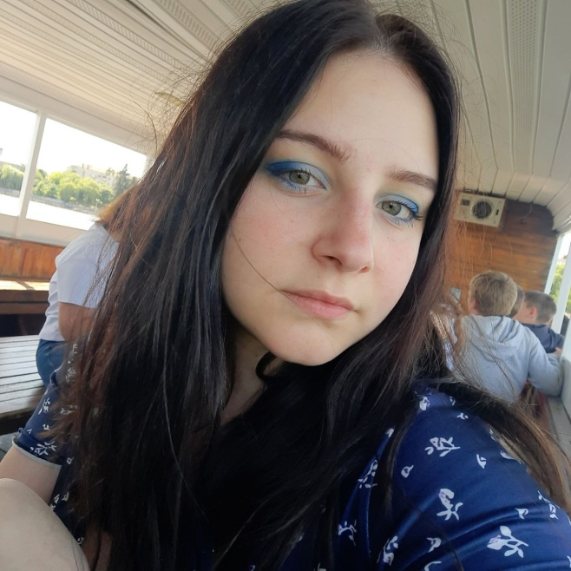
Горобець Світлана, здобувачка 4 курсу 311-ф групи спеціальність 053 Психологія ОП Психологія. Клінічна психологія у 2024-2025 н.р. за результатами активної наукової діяльності отримує Стипендію Верховної Ради

Slide 9
Участь студентів у конференціях І семестр 2024-2025 н.р.

Slide 10
Публікації студентів

Slide 11
Пріоритетні напрями активізації наукової діяльності здобувачів
Участь у Всеукраїнських наукових конкурсах
Проєктна діяльність
Публікаційна активність
Академічна мобільність
Участь у наукових заходах (конференціях, семінарах) різного рівня

